Slide 1
Харківський національний університет радіоелектроніки
Кафедра АПОТ
Атестаційна робота магістра
Інтелектуальна система управління кадровим складом учбового підрозділу
Магістранта группи СКСм17-2
Ізотова Євгенія
Олександровича
Керівник:
доц. кафю АПОТ
Шкіль О. С.

Slide 2
Мета та задачі магістерської атестаційної роботи
Метою роботи є розробка процедур та інструментальних засобів, які б зумовили зменшення часових витрат адміністрації ВНЗ на складання рейтингу кадрів та підбору гідних кандидатів на науково-педагогічні посади за рахунок розробки та впровадження інтелектуальної системи моніторингу і рейтингування кадрових ресурсів учбового закладу.
Задачі роботи:
провести аналіз критеріїв ліцензування згідно з чинним законодавством
розробити процедури підрахунку індивідуального рейтингу науко-педагогічного працівника
розробити структуру системи управління кадровим складу учбового підрозділу

Slide 3
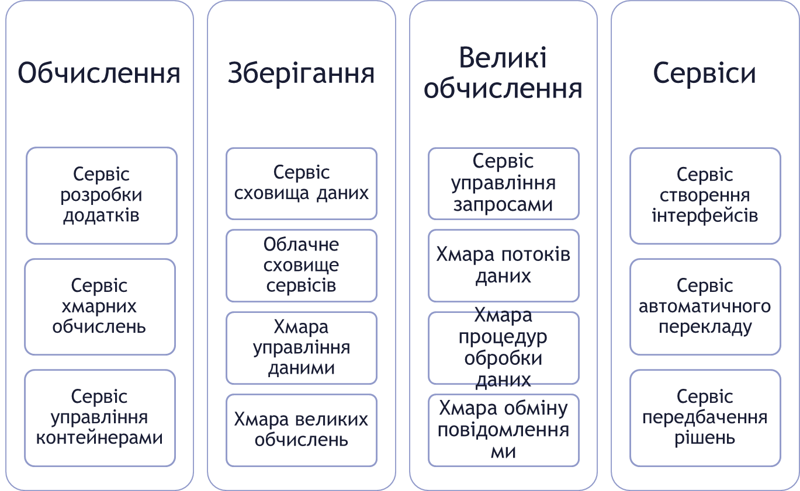
Хмарні сервіси Google

Slide 4
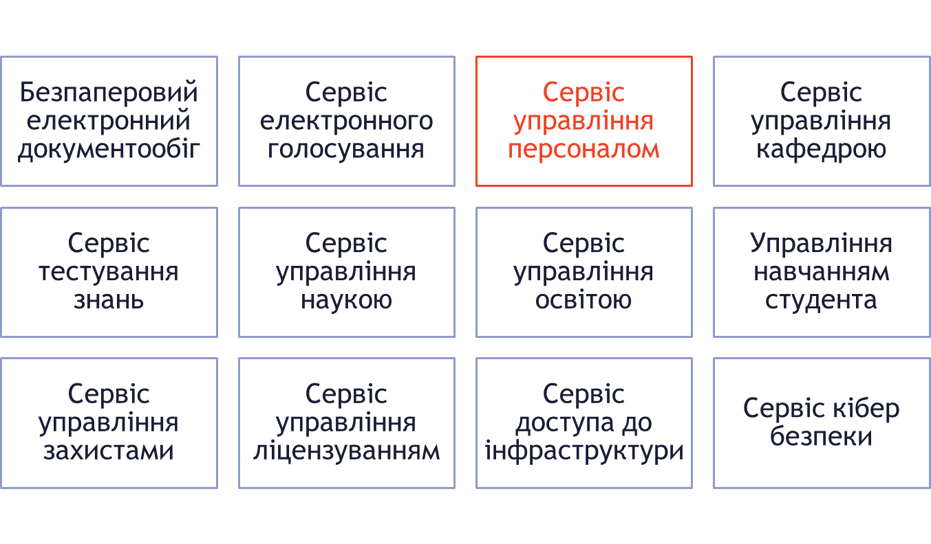
Сервіси CyUni

Slide 5
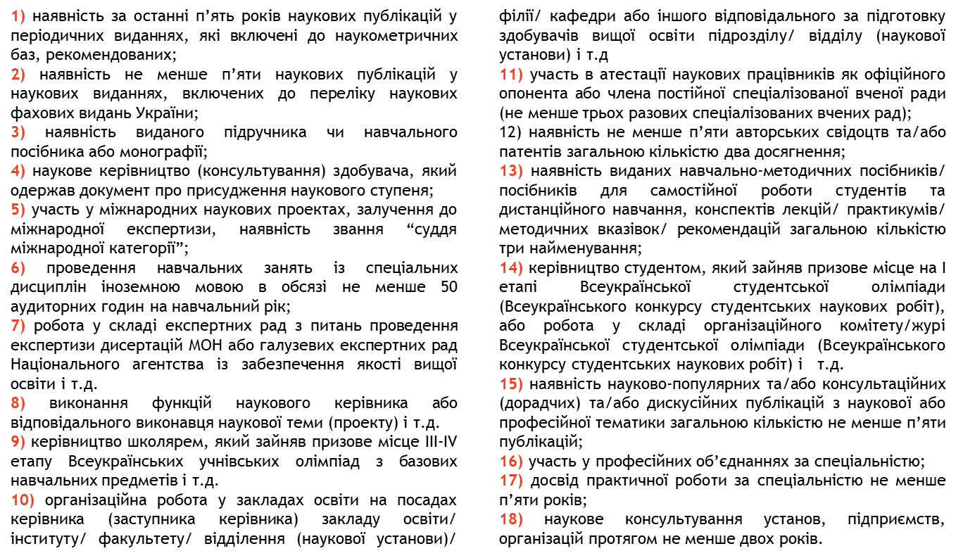
Пункти активності науко-педагогічних працівників університетів

Slide 6
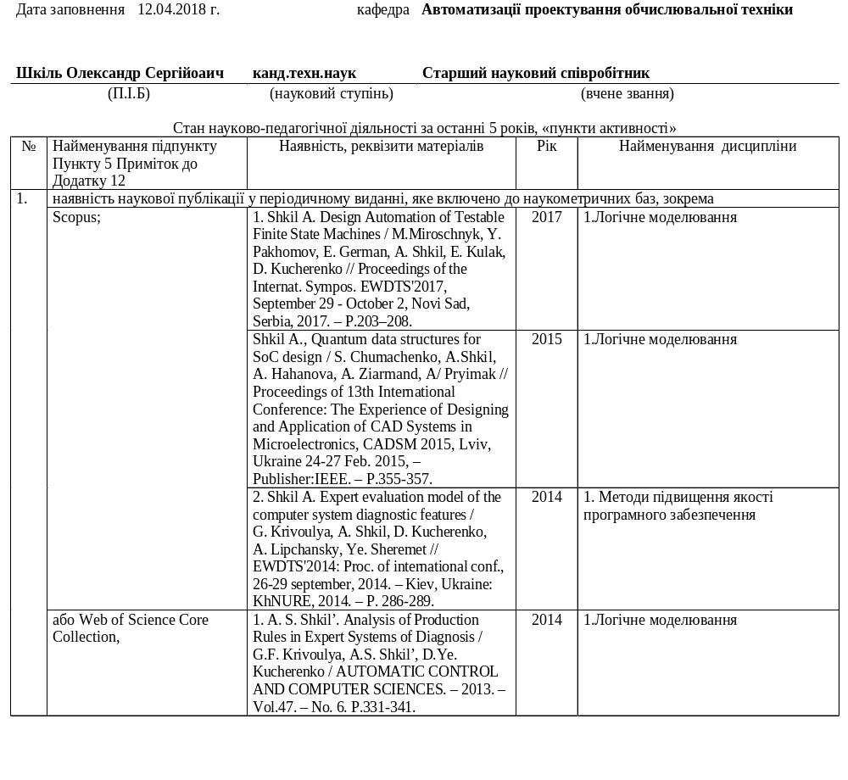
Таблиця активності НПП (вхідні дані)

Slide 7
SQL & noSQL бази даних
Реляційна БД це база даних, побудована на основі реляційної моделі, тобто БД, що має табличний спосіб вистави даних, а на зовнішньому рівні, що задається набором однорідних таблиць.
Нереляційні БД - клас систем, які управляють БД, не використовуються таблиці в якості структури зберігання, не використовується SQL в якості мови запитів, операції з'єднання не підтримуються.

Slide 8
SQL & noSQL підходи
SQL / реляційні бази даних вимагають наявності однозначно певної структури зберігання даних, а NoSQL бази даних таких обмежень не ставлять.
РСУБД реалізують SQL-стандарти, тому з них можна отримувати дані за допомогою мови SQL. Кожна NoSQL база даних реалізує свій спосіб роботи з даними.
Обидва рішення легко масштабуються вертикально. Проте, вирішення NoSQL надають більш прості способи горизонтального масштабування.
SQL бази даних надійніші завдяки встановленим типам та кількості даних.
РСУБД мають дуже довгу історію. Вони дуже популярні, і тому отримати підтримку дуже легко. Тому, при необхідності, вирішити проблеми з ними набагато простіше, ніж з NoSQL.
За своєю природою реляційні бази даних припускають роботу з складними ситуаціями, тому і тут вони перевершують NoSQL-рішення.

Slide 9
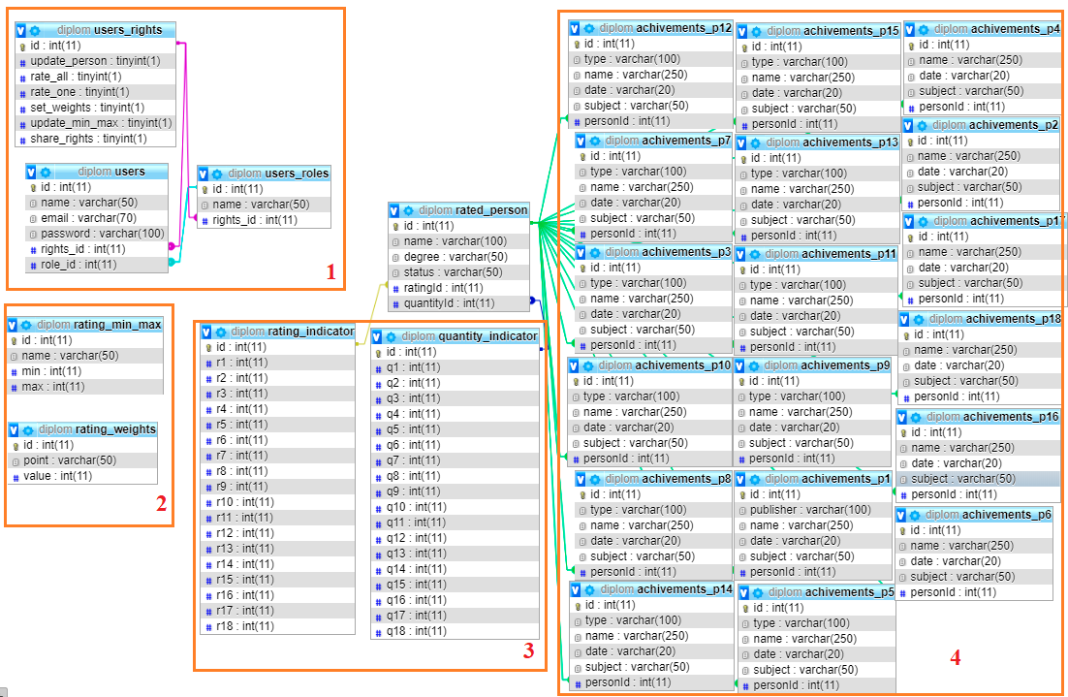
Реляційна модель даних системи

Slide 10


Ієрархія прав доступу

Slide 11
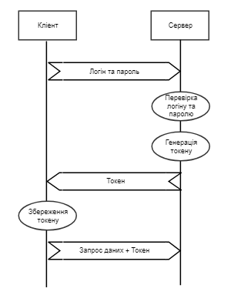
Схема авторизації користувача

Slide 12
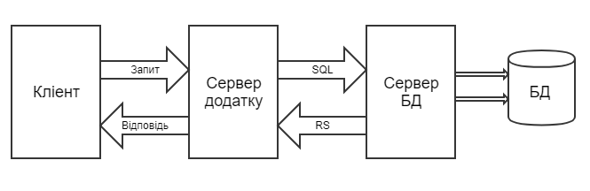
Клієнт-сервера архітектура

Slide 13
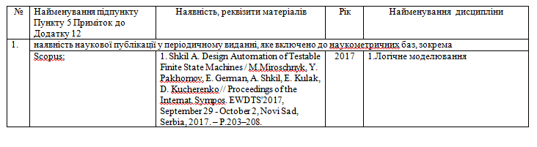
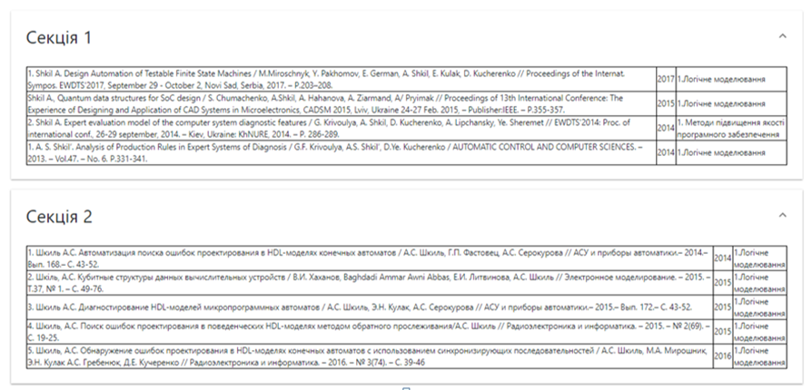
Парсинг таблиці активності НПП

Slide 14
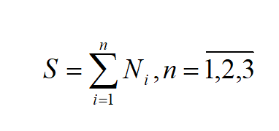
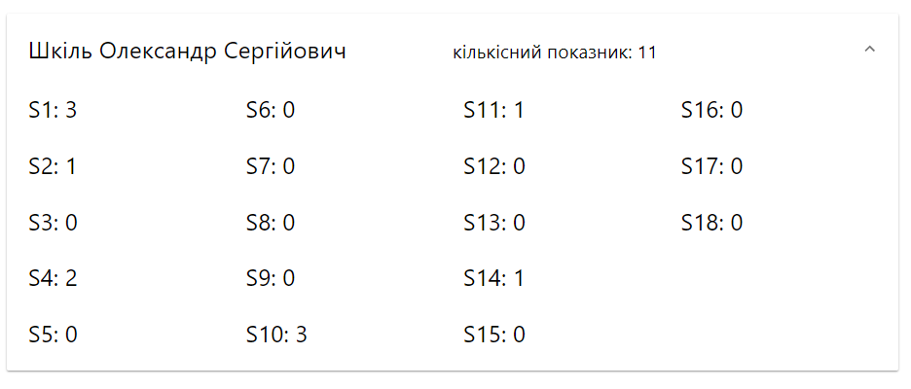
Вирахування кількісних показників

Slide 15
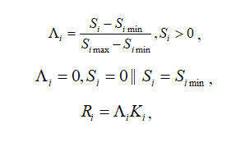
Нормування та зважування показників пунктів активності
Зважування - привласнення значень індикаторів ваги - дозволяє диференціювати важливість основних індикаторів в загальній сукупності.

Slide 16
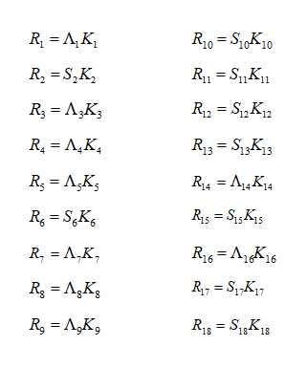
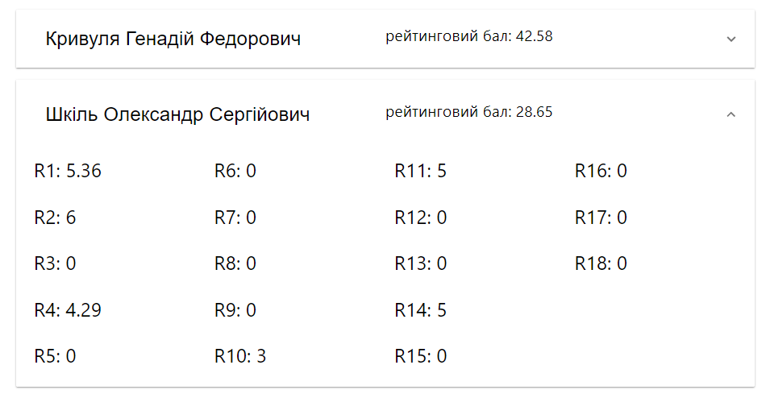
Формули для вираховування рейтингових показників пунктів активності

Slide 17
Висновки
Була проаналізована постанова Кабінету Міністрів про затвердження Ліцензійних умов провадження освітньої діяльності.
Розроблені процедури підрахунку рейтингу для кадрового складу учбового закладу
Розроблена база даних для зберігання інформації про досягнення науко-педагогічних працівників університету
Розроблена структура системи управління кадровим складом учбового підрозділу

Slide 18

Хмарні сервіси Google

